Slide 1
Java程序的基本语法

Slide 2

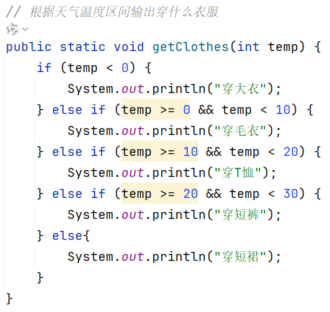
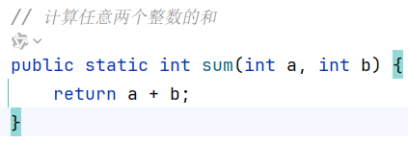
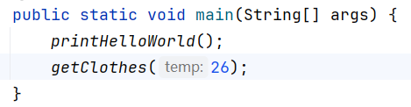

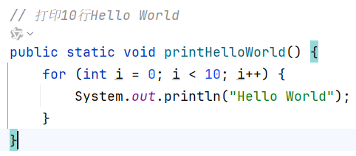
功能的最小单元
AI Prompt
用AI完成几个小需求，快速熟悉一下程序的基本语法知识
Java开发的软件，功能的最小单位是一个一个的方法
要认识AI生成的Java代码，我们需要从基础语法开始学起！

Slide 3
注释
字面量
变量详解
关键字、标识符

Slide 4
什么是注释
注释是写在程序中对代码进行解释说明的文字，方便自己和其他人查看，以便理解程序的。
Java注释有三种写法
单行注释
/** * 这是一个文档注释，通常用在类和方法上方 */
// 注释内容，只能写一行
public class HelloWorld { public static void main(String[] args) { System.out.println("HelloWorld");
System.out.println("HelloWorld"); } }
多行注释
/*
注释内容1
注释内容2
*/
// 这是一个单行注释，有效范围是从//开始到当前行结尾
/* 这是一个 多行注释 */
文档注释：
/**
注释内容
注释内容
*/

Slide 5
注释的特点
注释不影响程序的执行。
CommentDemo.java
CommentDemo.class
/** 目标：让同学们学会使用注释 个程序就是讲解注释的使用的 */ public class CommentDemo { public static void main(String[] args) { // 下面是一行输出，往控制台打印一下我的心情 System.out.println(“开始正式学Java程序，很哈皮!");
/* 窗前明月光 疑是地上霜 举头望明月
低头想姑娘 */ System.out.println(“播仔"); System.out.println("Dlei"); } }
public class CommentDemo { public NoteDemo() { } public static void main(String[] args) { System.out.println(“开始正式学Java程序，很哈皮!”); System.out.println(“播仔"); System.out.println("Dlei"); } }
Javac进行编译后
原因：
注释只作用在写代码阶段，编译后的class文件中已经没有注释了，所以注释不会影响程序的执行。

Slide 6
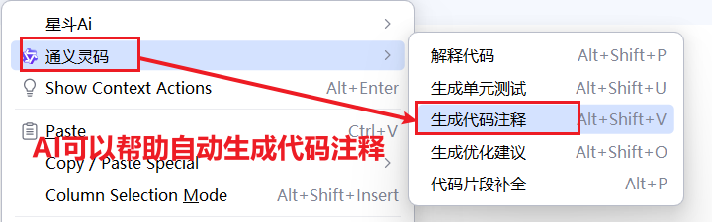
AI可以帮助我们自动生成注释内容

Slide 7
注释是什么？
写在程序中对程序进行解释说明的文字
Java程序中书写注释的方式有几种，各自有什么不同？
单行注释：//
多行注释：/* */
文档注释：/** */
注释有什么特点？为什么？
不影响程序的执行，编译后的class文件中已经没有注释了。

Slide 8
拓展知识：三种注释的区别
注释类型 | 区别
单行：// | 只需要注释一行时使用。
多行注释：/* */ | 需要注释多行时使用
文档注释：/** */ | 一般用在类、方法、成员变量上，且在其上的注释内容会被提取到程序说明文档中去
javadoc -d 文件夹 -encoding 代码编码 程序名.java

Slide 9
注释
字面量
变量详解
关键字、标识符

Slide 10


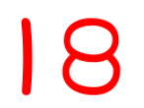
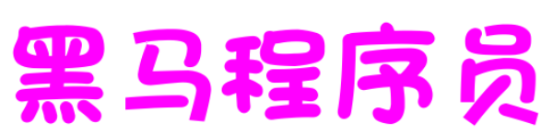
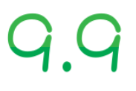

程序中的字面量
Java程序中的数据不是想怎么写就怎么写，是有书写规则的!
字面量
: 就是程序中能直接书写的数据，学这个知识的重点是：搞清楚Java程序中数据的书写格式。

Slide 11
程序中的字面量
字面量
: 就是程序中能直接书写的数据，学这个知识的重点是：搞清楚Java程序中数据的书写格式。
字面量的分类
常用数据 | 生活中的写法 | 程序中该怎么写 | 说明
整数 | 666，-88 | 666，-88 | 写法一致
小数 | 13.14，-5.21 | 13.14，-5.21 | 写法一致
字符 | A, 0, 我 | ‘A’，‘0’， ‘我’ | 程序中必须使用单引号，有且仅能一个字符
字符串 | 黑马程序员 | “HelloWorld”，“黑马程序员” | 程序中必须使用双引号，内容可有可无
布尔值 | 真、假 | true 、false | 只有两个值：true：代表真，false：代表假
空值 | - | 值是：null | 一个特殊的值，空值(后面会讲解作用，暂时不管)
特殊字符字面量 | - | \t \n

Slide 12
字面量这个知识是要求同学们学会什么啊？
数据在程序中的书写格式。
字符、字符串在程序中的书写格式有什么要求？
字符必须单引号围起来，有且仅能一个字符。
字符串必须用双引号围起来。
几个常见的特殊值的书写格式是？
true、false、null、\n、\t

Slide 13
注释
字面量
变量详解
关键字、标识符
认识变量
变量里数据的存储原理
数据类型

Slide 14
认识变量
变量就是内存中的一块区域，可以理解成一个盒子，用来装程序要处理的数据的。

Slide 15

认识变量
变量就是内存中的一块区域，可以理解成一个盒子，用来装程序要处理的数据的。
定义格式
数据类型 变量名称 = 数据;
int age = 18;
18
赋值
首字母建议小写，要有意义。
限制盒子中只能存储某种数据形式: 例如：int（整数类型）、 double(小数类型)
为什么要用变量记数据？
使用变量记要处理的数据，编写的代码更灵活，管理代码更方便。

Slide 16
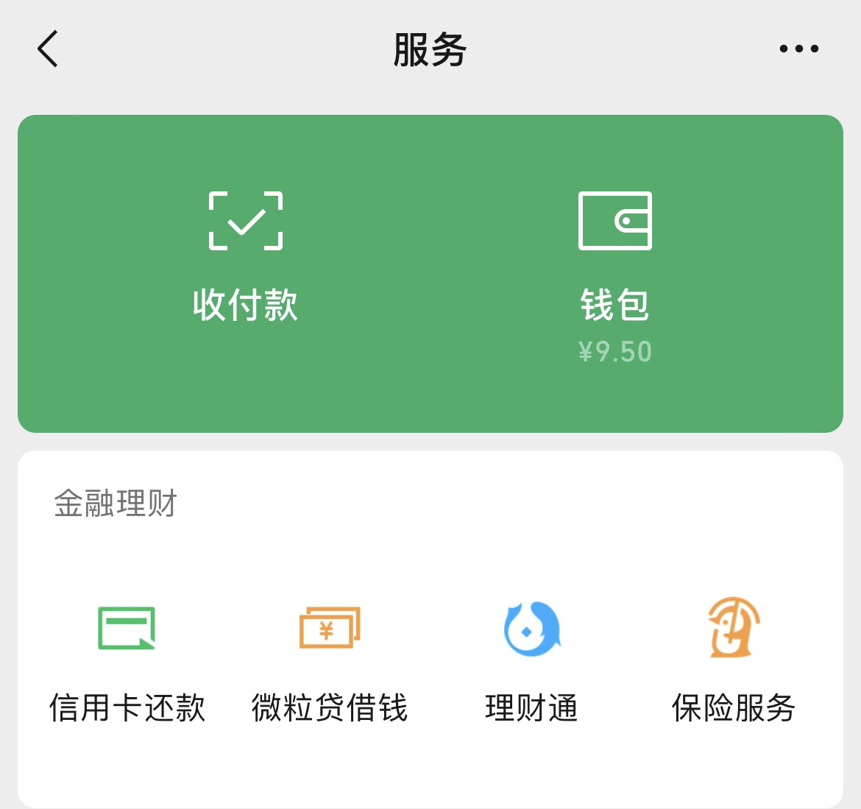
认识变量
变量有啥特点？
变量里装的数据是可以被替换的。
int age = 18; age = 19;
System.out.println(age);
age = age + 1;
System.out.println(age);
18
19
20
18
19
age
变量有啥应用场景呢？
写程序对数据进行处理就很方便了。

Slide 17



变量是什么，变量的完整定义格式是什么样的？
变量是内存中的一块区域，可以理解成盒子，用来记住成程序要处理的数据的。
数据类型 变量名称 = 数据；
为啥要用变量，变量有啥好处？
使用变量记要处理的数据，编写的代码更灵活，管理代码更方便。
变量有什么特点？基于这个特点，变量有啥应用场景？
变量里装的数据可以被替换。
83
87
80

Slide 18
使用变量的几点注意事项
1
变量要先声明才能使用
2
变量是什么类型，就必须装什么类型的数据
3
变量是从定义开始到“}”截止的范围内有效；
4
同一个范围内，变量的名称不能一样
5
变量定义的时候可以不赋初始值；但在使用时，变量里必须有值。

Slide 19
注释
字面量
变量详解
关键字、标识符
认识变量
变量里数据的存储原理
数据类型

Slide 20
二进制
只有0、1，按照逢2进1的方式表示数据：
0
0
想一想
1
1
请问：6是的二进制是多少？
1
2
+1
10
10
3
+1
11
11
4
+1
100

Slide 21
二进制
十进制转二进制的算法： 除二取余法
2
13
1
2
6
0
2
6
0
2
3
1
2
3
1
1
1
结果：6的二进制是110
结果：13的二进制是1101

Slide 22


二进制
计算机中表示数据的最小单元
数据在计算机中的最小储存单元: 字节（byte，简称B）是，一个字节占8个比特位（bit，简称b），因此1B=8b
1b
1b
1b
1b
1b
1b
1b
1b
1 | 1 | 0
0
0
0
 |  |  | 0 | 0 | 1 | 1 | 0
6
6
1B
在B的基础上，计算机发展出了KB、MB、GB、TB、…. 这些数据单位。
1B = 8b
1KB = 1024B 1MB = 1024KB
1GB = 1024MB 1TB = 1024GB
Notes:
大家知道计算机是使用开关，也就是0011，并以二进制的运算规则来保存数据的。
那么计算机到底最小使用多少个开关为一组来保存数据的呢？这时候我们就需要了解计算机的数据单位了

Slide 23
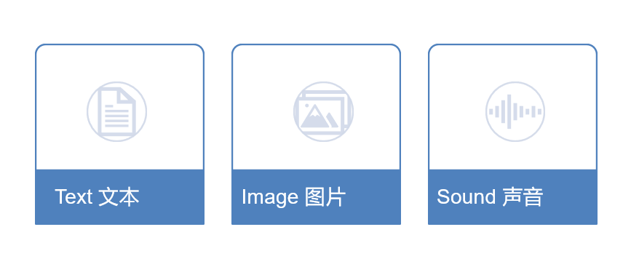
其他数据形式是如何存储的

Slide 24
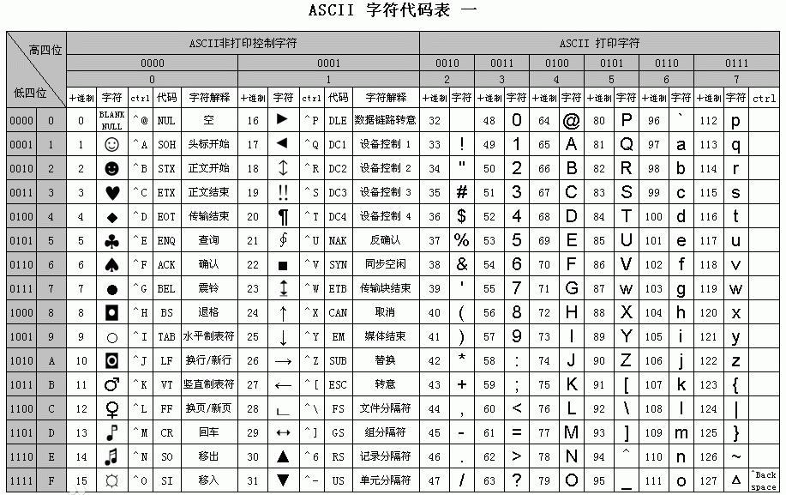
字符数据在计算机如何存储
ASCII编码表：即美国信息交换标准编码，规定了现代英语、数字字符、和其他西欧字符对应的数字编号。
char ch = 'a';

Slide 25


图片数据是如何存储的
图片就是无数个像素点组成的
每个像素点的数据：用0 ~ 255*255*255表示其颜色

Slide 26
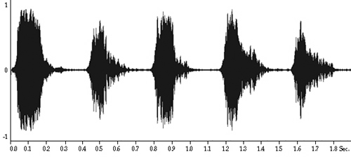
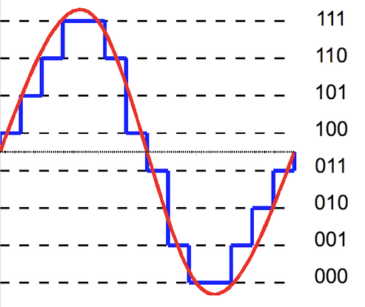
声音数据是如何存储的

Slide 27
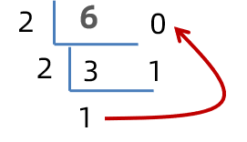
数据在计算机底层都是怎么存储的？
都是采用二进制：使用0、1，按照逢2进1的规则表示数据来存储。
如何快速的算出一个数据的二进制形式？
除二取余法
计算机底层表示数据的最小单元是什么？
字节，一个字节等于8个二进制位：1B=8b

Slide 28
字符数据在计算机中是怎么存的？
字符存的是ascii码表中对应的数字的二进制形式。
字符’A’对应的数字是 65
字符’a’对应的数字是 97
字符’0’对应的数字是 48
图片和音视频等文件的数据是怎么存储的啊？
也是采用二进制进行存储的。

Slide 29
多学几招
二进制转十进制
01
八进制
02
03
十六进制

Slide 30








二进制转十进制
二进制数转十进制数
8
4
2
1
x x x x
0 0 1 1
0
+
0
+
2
+
1
= 3
1000
100
10
1
x x x x
1 9 9 8
1000
+
900
+
90
+
8
= 1998

Slide 31
八进制、十六进制
为了便于观察和表示二进制，推出了八进制和十六进制。
每3位二进制作为一个单元，最小数是0，最大数是7，共8个数字，这就是八进制。
97：01100001
01、100、001
--> 141
每4位二进制作为一个单元，最小数是0，最大数是15，共16个数字，依次用： 0~9 A B C D E F 代表就是十六进制。
97： 01100001
0110、0001
--> 61
250：11111010
1111、1010
--> FA
Java程序中支持书写二进制、八进制、十六进制的数据，分别需要以0B或者0b、0、0X或者0x开头。

Slide 32
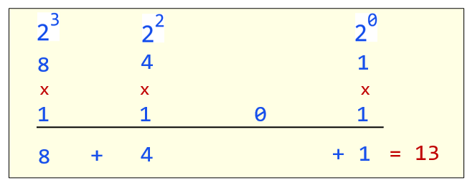

二进制如何计算成十进制？
二进制如何计算成八进制？
每3位二进制作为一个单元，最小数是0，最大数是7，0-7有8个数字。

Slide 33
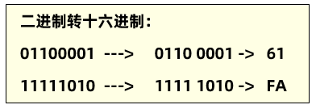
二进制如何计算成十六进制？
每4位二进制作为一个单元，最小数是0，最大数是15
0-15有16个数字，依次用： 0~9 A B C D E F 代表

Slide 34
注释
字面量
变量详解
关键字、标识符
认识变量
变量里数据的存储原理
数据类型

Slide 35
Java的数据类型
基本数据类型
引用数据类
前期的重点内容
后面程序开发中再学习

Slide 36
基本数据类型的分类
基本数据类型：4大类8种。
数据类型 |  | 内存占用(字节数) | 数据范围
整型 | byte | 1 | -128~127
 | short | 2 | -32768~32767
 | int(默认) | 4 | -2147483648~2147483647 (10位数，大概21亿多)
 | long | 8 | -9223372036854775808 ~ 9223372036854775807 (19位数)
浮点型(小数) | float | 4 | 1.401298 E -45 到 3.4028235 E +38
 | double（默认） | 8 | 4.9000000 E -324 到1.797693 E +308
字符型 | char | 2 | 0-65535
布尔型 | boolean | 1 | true，false

Slide 37
数据类型分为几种？
基本数据类型：4大类8种。
byte short int（默认） long 整型
float double（默认） 浮点型
char 字符型
boolean 布尔型
引用数据类型:String
随便写的整数、小数字面量，他们默认什么类型？
23 ，默认是int类型 , 加上L/l就是long类型的数据了。
23.8，默认是double类型，加上F/f就是float类型了。

Slide 38
注释
字面量
变量详解
关键字、标识符

Slide 39
取名字是一门学问
int a = 59;
HelloWorld、Student

Slide 40
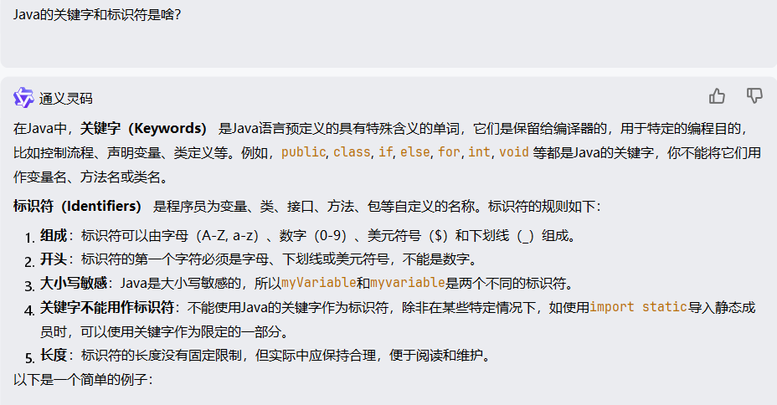
认识关键字、标识符
AI Prompt
Java的关键字和标识符是啥？

Slide 41
关键字
Java语言自己用的一些词汇，有特殊作用的，称之为关键字， 如：public、class、int、double…
认识它的目的是什么？
注意：关键字是java用了的，我们就不能用来为做为自己的：类名、变量名，否则会报错！
abstract | assert | boolean | break | byte
case | catch | char | class | const
continue | default | do | double | else
enum | extends | final | finally | float
for | goto | if | implements | import
instanceof | int | interface | long | native
new | package | private | protected | public
return | strictfp | short | static | super
switch | synchronized | this | throw | throws
transient | try | void | volatile | while

Slide 42
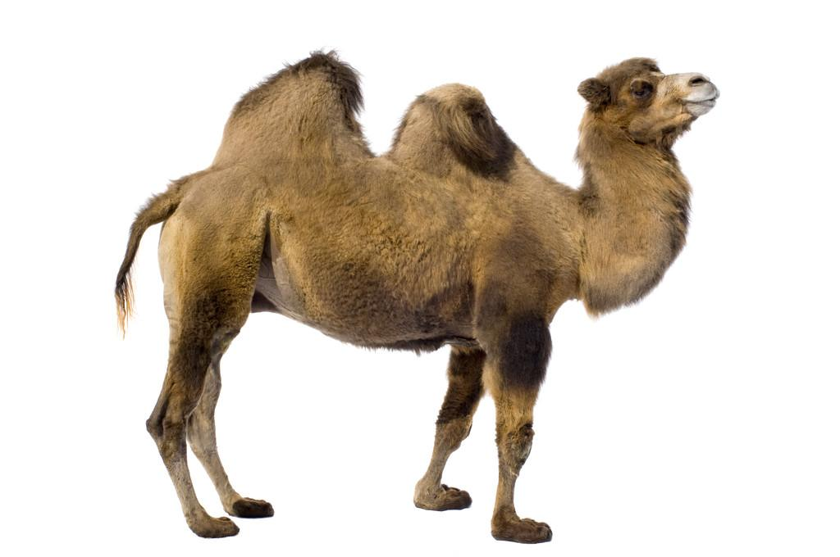
标识符
标志符就是名字（如类名、变量名…都是标识符）。
认识它的目的是什么？
注意：取名字是有规则的
一般由数字、字母、下划线(_)和美元符($)等组成
不能以数字开头，不能是关键字，不能包含一些特殊字符（&、%、# …）
变量名：建议首字母小写，满足“驼峰模式”
类名：建议首字母大写，满足“驼峰模式”
int studyNumber = 59;
HelloWorld、Student

Slide 43
什么是关键字？需要注意什么？
关键字就是Java自己要用到的词，并且有特殊含义的一些词。
我们就不能用来为做为：类名、变量名，否则会报错！
什么是标识符？需要注意什么？
标识符就是名字。
标识符的规则：由数字，字母，下划线，美元符等组成，且不能数字开头，不能用关键字，不能用特殊符号（&、%）

